Slide 1
Школьный музей «Память»
МБОУ «СОШ №11 с углубленным изучением отдельных предметов города Новочебоксарска Чувашской Республики

Slide 2
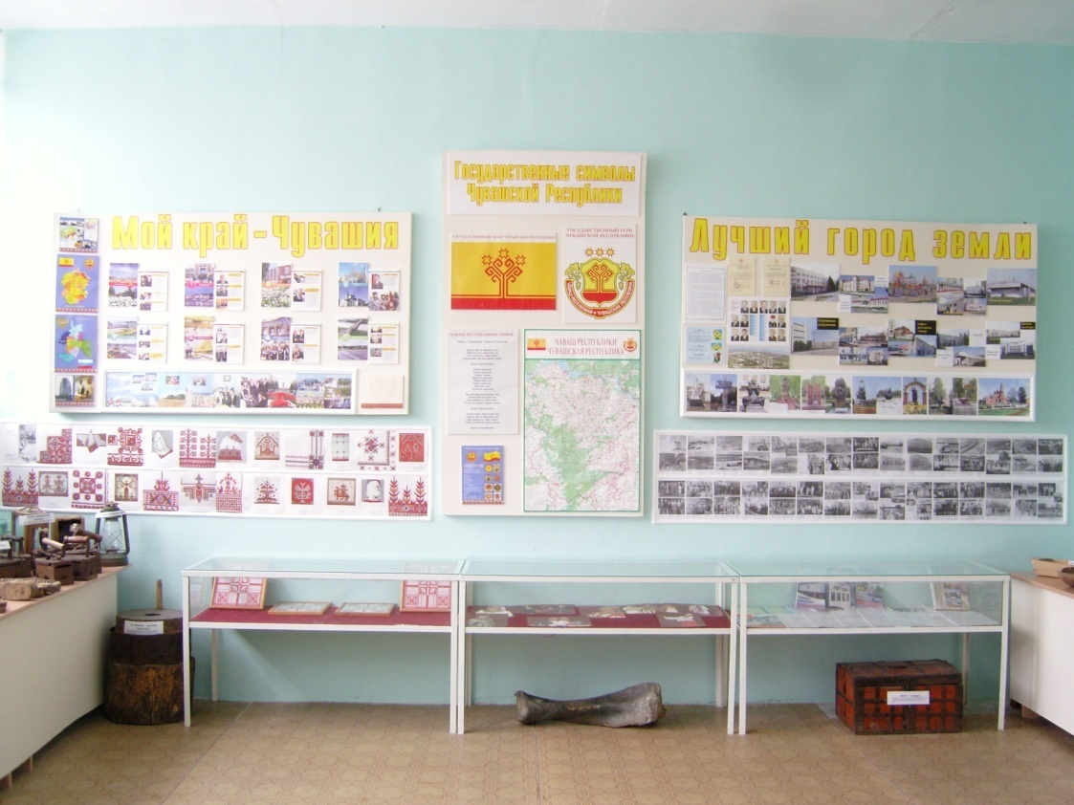
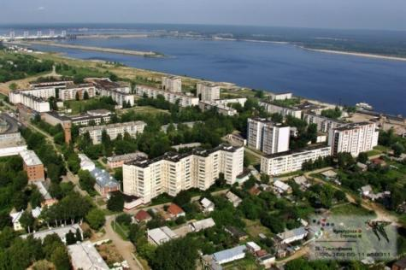
Наш музей состоит из 2 залов.
В первом зале размещены экспонаты,
рассказывающие об истории Чувашского края,
нашего города, микрорайона и школы.

Slide 3
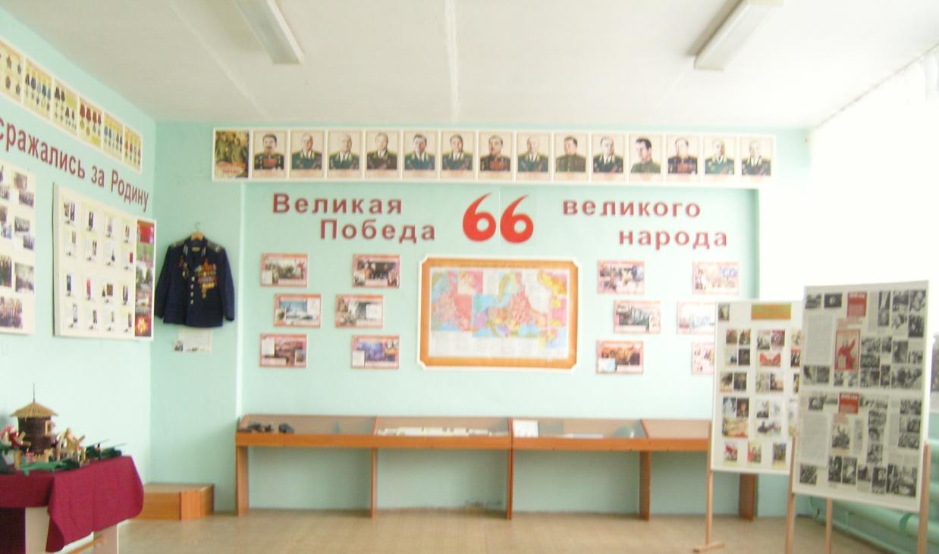
Второй зал посвящен истории
Великой Отечественной войны.

Slide 4
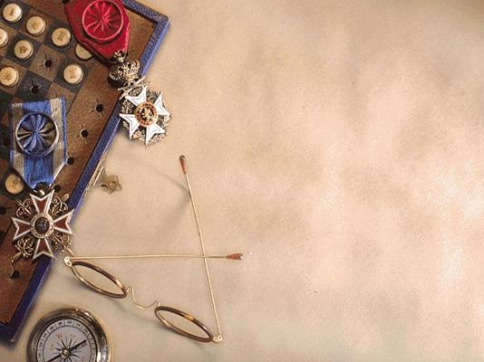
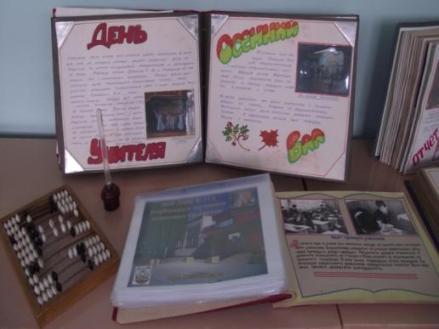
Пополнение фондов музея
В этом учебном году нашему музею жителями микрорайона была передана советская солдатская форма
Методистом ЦРТДиЮ Лапшовой Галиной Владимировной было передано видео об Афганистане и воине-интернационалисте Владимире Петрухине
Учителя ми школы были переданы фотографии выпускников разных лет

Slide 5
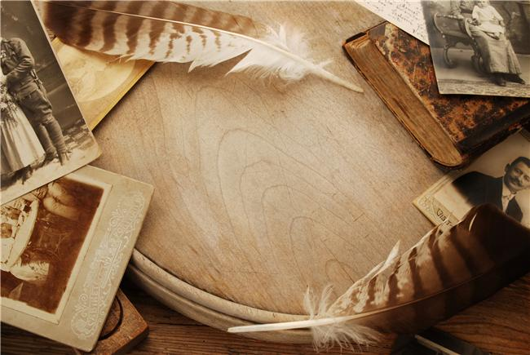
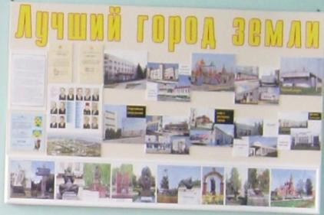
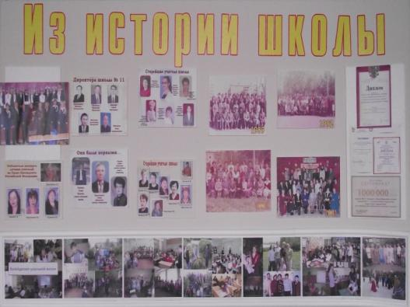
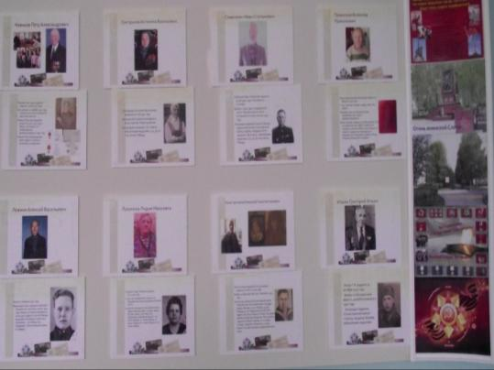
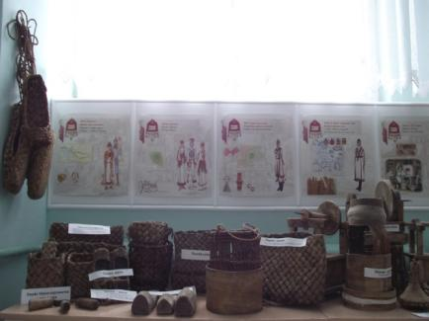
В музее действует 5 постоянных экспозиций:
«История города»
«История школы»
«Краеведение»
«Никто не забыт..»
«Воину-интернационалисту посвящается»

Slide 6
Создана экспозиция, посвященная истории микрорайона Иваново

Slide 7
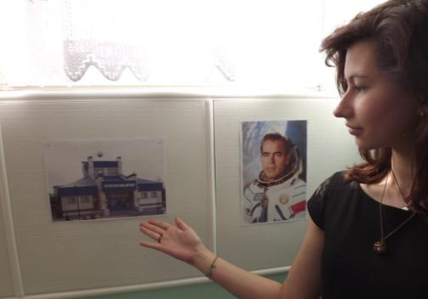
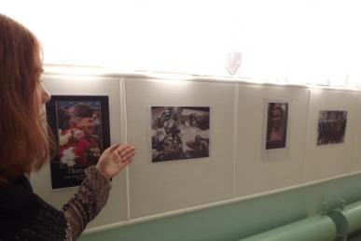
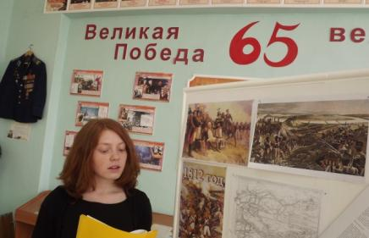
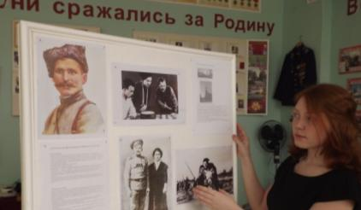
Временные экспозиции
«Отечественная война 1812-го»
«Чапаев. 125-летие»
«Женщины на войне»
«Космонавт №3. А.Г. Николаев»

Slide 8
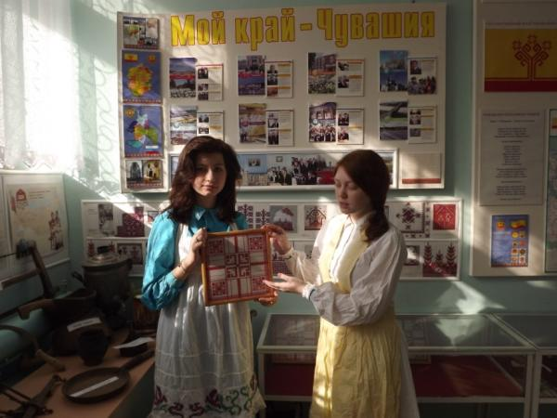
Экскурсионно-массовая работа
В этом учебном году музей посетило около 450 учащихся школы. С сентября по апрель были проведены тематические и ознакомительные экскурсии для учащихся 1-11 классов.

Slide 9
А также экскурсоводами музея, учителем ОБЖ и с помощью классных руководителей были проведены следующие внеклассные мероприятия:
Викторина для девочек 5-8 классов «100 Великих женщин»

Slide 10
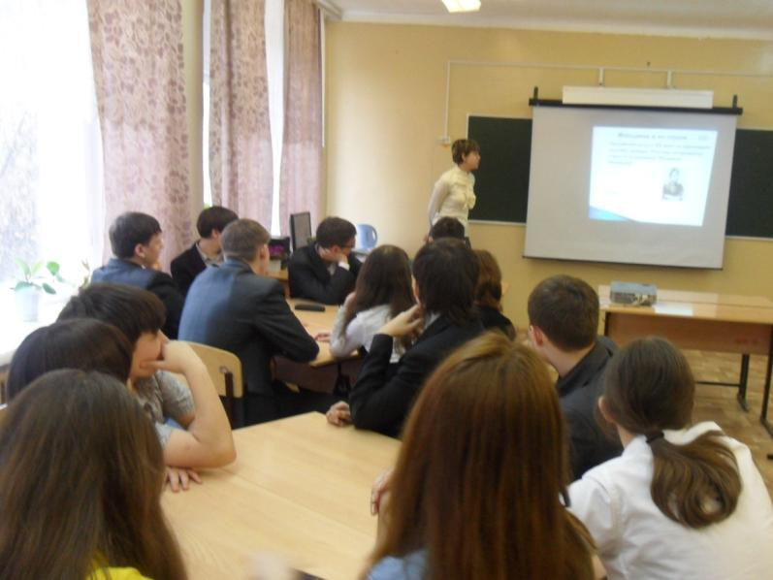
Классный час в 10А классе «Патриотизм: знак вопроса»

Slide 11
Беседы, посвященные истории Афганской войны и Владимиру Петрухину с просмотром видеофильмов

Slide 12
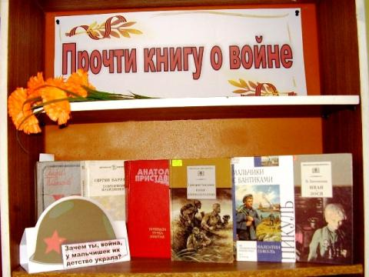
Также, совместно с библиотекарем школы был проведен первый литературный вечер из цикла «Книги о Великой Отечественной войне», посвященный поэзии тех лет. В мае ожидается проведение второго вечера, посвященного военной прозе.

Slide 13
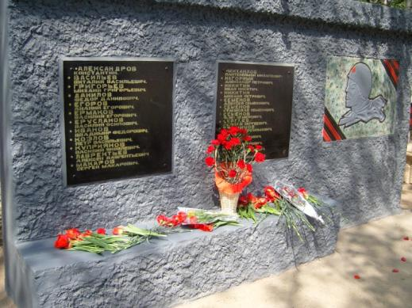
В настоящее время готовятся экспозиции , посвященные героям-землякам ВОВ, встречи и праздничные мероприятия для ветеранов и тружеников тыла Великой Отечественной войны. Среди них традиционный концерт, посвященный Победе и митинг у обелиска воинам, павшим в годы ВОВ, расположенного в микрорайоне Иваново, где соберутся все жители.

Slide 14
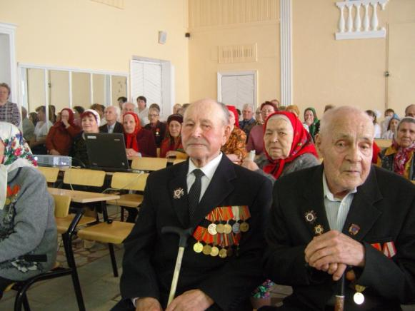
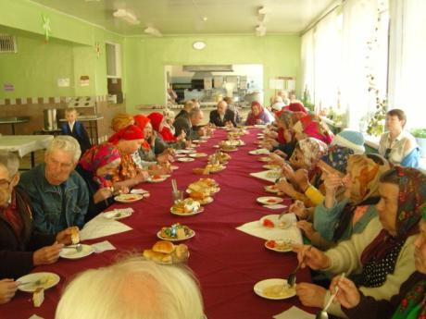
Работа с микрорайоном
Экскурсоводы и активисты нашего музея в течение всего года принимают активное участие в организации и проведении мероприятий для жителей микрорайона Иваново.

Slide 15
Также, в этом году активисты и экскурсоводы музея «Память» приняли активное участие в городских конкурсах «Я помню, я горжусь!», «Как не любить мне эту Землю!», «Ради жизни на Земле!», где боевой листок , посвященный Петрухину Владимиру был отмечен Новочебоксарским Союзом ветеранов Афганистана.

Slide 16
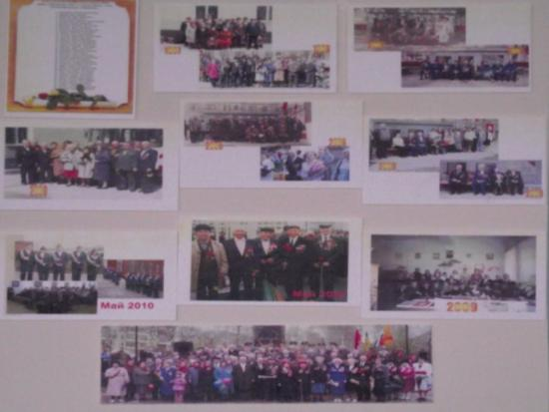
Уже сейчас на базе музея «Память» учителями истории школы начали проводиться встречи с ветеранами и тружениками тыла Великой Отечественной войны.

Slide 17
Спасибо за внимание!

